Slide 1
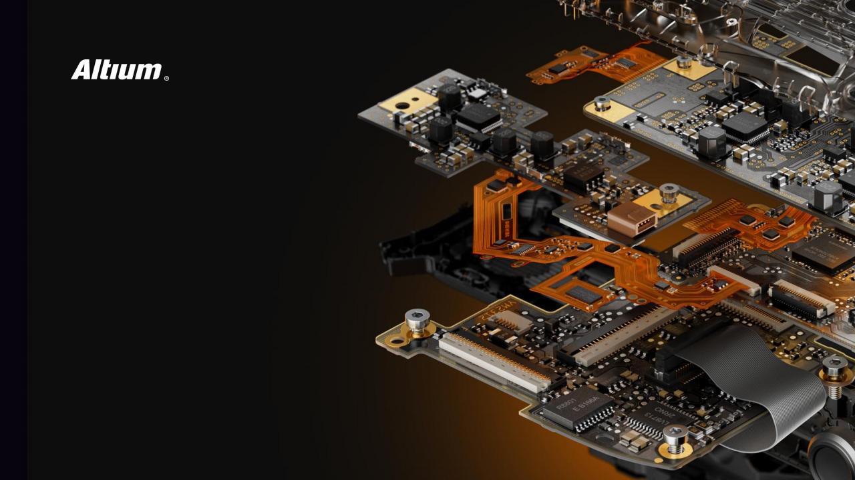
H桥电机驱动电路设计
JHP 硬件工作室
杜工

Slide 2
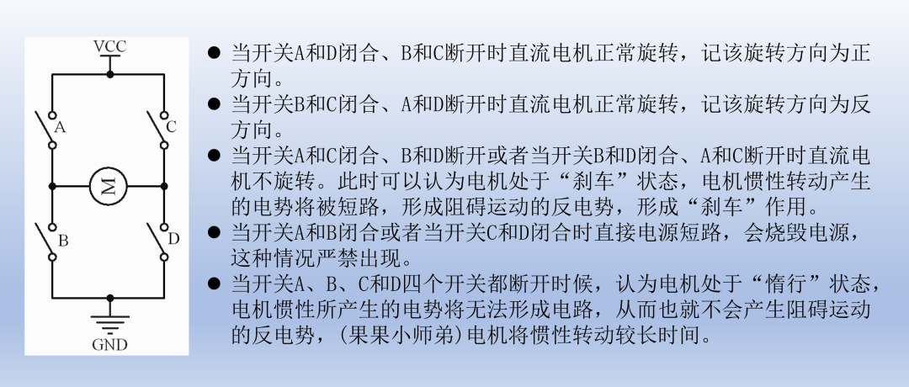
H桥电机驱动电路设计

Slide 3
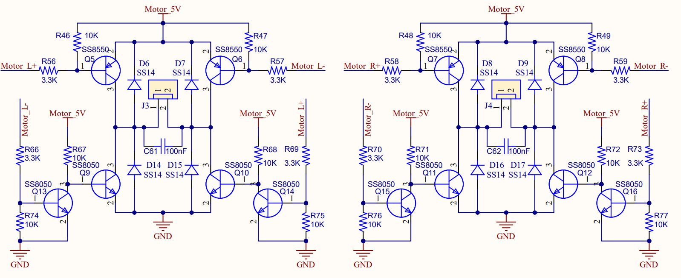
H桥电机驱动电路设计

